Slide 1

中国开源大模型全景图
超级大香蕉

Slide 2

前言：
在全球人工智能技术的竞争中，开源大模型不仅能够提升国内技术的国际影响力，还能帮助中国企业和研究机构在全球范围内建立话语权。通过开源，中国的技术标准和创新思路将得到更多国际认可，为全球AI生态的多元化发展贡献力量。
我们想通过一张全景图，较为全面的展示国内开源大模型的的体系和开源社区的生态，让更多的开发者参与进来

Slide 3

目录
01
02
中国开源大模型概述
主要开源大模型介绍
03
04
开源社区与生态
实现目标

Slide 4

01
中国开源大模型概述

Slide 5
定义与特点
开源大模型的定义
01
开源大模型指的是由全球开发者共同参与研发，源代码开放给公众使用的大型人工智能模型。这类模型通常具有强大的数据处理能力和学习能力，能够支持多种复杂任务的执行。
中国开源大模型的特点
02
中国开源大模型在遵循国际标准的同时，融入了本土化创新元素，例如针对中文语言处理的优化和对中国文化背景的理解。这些特点使得它们在处理特定地域问题时表现出更高的效率和准确性。
开源大模型的社会影响
03
随着技术的不断进步，开源大模型正在改变着教育、医疗、金融等多个行业的运作方式。它们通过提供更智能的服务和解决方案，促进了行业的数字化转型，同时也带来了新的挑战和机遇。

Slide 6



发展
近年来，随着人工智能技术的飞速发展，中国涌现出一批优秀的开源大模型，它们在自然语言处理领域展现出了强大的实力与潜力，成为推动行业进步的重要力量。
这些开源大模型广泛应用于文本生成、情感分析、机器翻译等多个NLP子领域，通过不断优化算法和扩大数据集规模，显著提升了处理中文语言的能力与效率。
面对日益增长的数据安全和隐私保护需求，未来中国开源大模型的发展将更加注重技术创新与伦理规范的平衡，同时加强国际合作，共同应对全球化背景下的新挑战。

Slide 7
02
主要开源大模型介绍

Slide 8

Qwen
Qwen是阿里巴巴集团Qwen团队研发的大语言模型和大型多模态模型系列。目前，大语言模型已升级至Qwen2.5版本。无论是语言模型还是多模态模型，均在大规模多语言和多模态数据上进行预训练，并通过高质量数据进行后期微调以贴近人类偏好。Qwen具备自然语言理解、文本生成、视觉理解、音频理解、工具使用、角色扮演、作为AI Agent进行互动等多种能力。

Slide 9
Qwen
最新版本Qwen2.5有以下特点：
易于使用的仅解码器稠密语言模型，提供 0.5B 、1.5B 、3B 、7B 、14B 、32B 和 72B 共7种参数规模的模型，并且有基模型和指令微调模型两种变体（其中“ B ”表示“十亿”， 72B 即为 720 亿）
利用我们最新的数据集进行预训练，包含多达 18T tokens （其中“ T ”表示“万亿”， 18T 即为 18 万亿）
在遵循指令、生成长文本（超过 8K tokens ）、理解结构化数据（例如，表格）以及生成结构化输出特别是 JSON 方面有了显著改进 更加适应多样化的系统提示，增强了角色扮演的实现和聊天机器人的背景设置。
支持最多达 128K tokens 的上下文长度，并能生成多达 8K tokens 的文本。
支持超过 29 种语言，包括中文、英文、法文、西班牙文、葡萄牙文、德文、意大利文、俄文、日文、韩文、越南文、泰文、阿拉伯文等。

Slide 10
ChatGLM
ChatGLM由智谱AI开源
ChatGLM 类似于 GPT 模型，采用自回归的方式进行文本生成，即逐步生成每一个词，直到生成完整的句子。相比之下，BERT 是自编码模型，主要用于生成句子的内部表示，适合分类等任务。
ChatGLM 模型在设计时更加专注于对话系统的优化，与通用的文本生成模型（如 GPT-3）相比，其在处理多轮对话时具有更好的表现。ChatGLM 能够根据对话历史调整生成内容，使得回复更符合上下文语境。
ChatGLM 针对对话系统的需求，对 Transformer 的注意力机制和前馈网络进行了优化，增强了对话生成过程中的一致性和语义连贯性。这使得 ChatGLM 在处理长对话和复杂问题时表现更加稳定。

Slide 11
03
开源社区与生态

Slide 12

生态系统构建
开源大模型的兴起
01
随着人工智能技术的飞速发展，开源大模型成为推动技术创新和社区合作的重要力量。这些模型通过共享源代码和数据资源，促进了全球开发者之间的交流与协作，加速了人工智能应用的开发进程。
生态系统构建的重要性
02
在开源大模型的发展过程中，构建一个健康、活跃的生态系统至关重要。这包括提供丰富的工具和资源，建立开放的平台和标准，以及鼓励创新和合作的社区文化。这样的生态系统能够吸引更多的参与者，共同推动技术的发展和应用。
中国开源大模型全景图
中国的开源大模型生态正在迅速崛起，涵盖了从基础研究到产业应用的多个层面。政府支持、企业投入和学术界的合作为这一领域的发展提供了强有力的支撑。同时，中国开发者也在积极参与国际开源项目，与全球社区共同推动技术进步。
03

Slide 13


开源社区
热门的开源大模型社区
github：全球最大的代码托管平台
huggingface：开源大模型与数据集网站
modelscope：阿里巴巴的开源大模型与数据集网站

Slide 14
04
实现目标

Slide 15
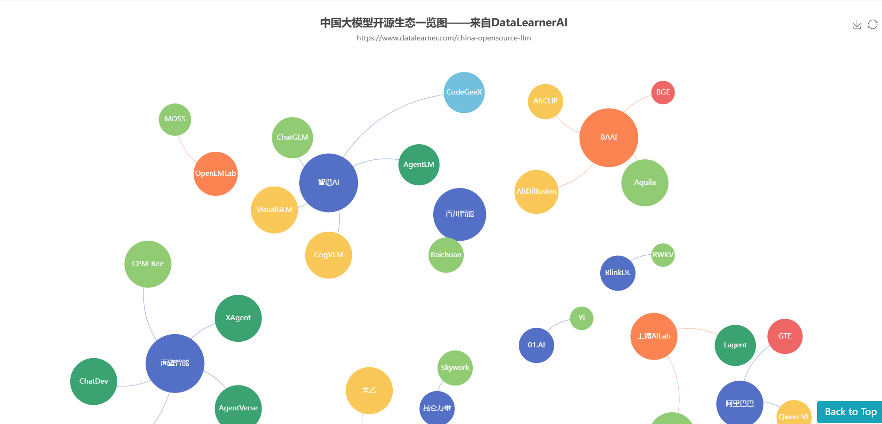
1.生态全景
https://www.datalearner.com/china-opensource-llm
类似于该网站所示，展示出各个研究机构或企业机构的模型生态
标注出模型种类，多模态，或者是文生图
对相应模型，给出开源社区地址，方便进行体验

Slide 16
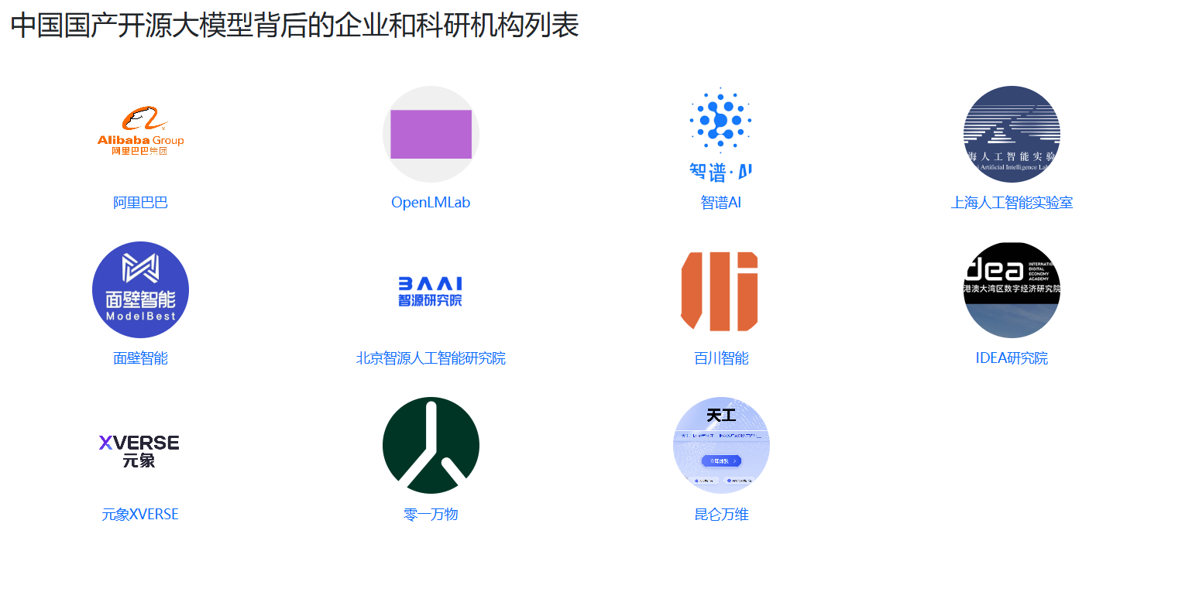

2.利用github rest api获得相关组织的所有仓库名
同时利用opendigger工具，得到各仓库的openrank值和activity值，可视化展现各社区的活跃度

Slide 17
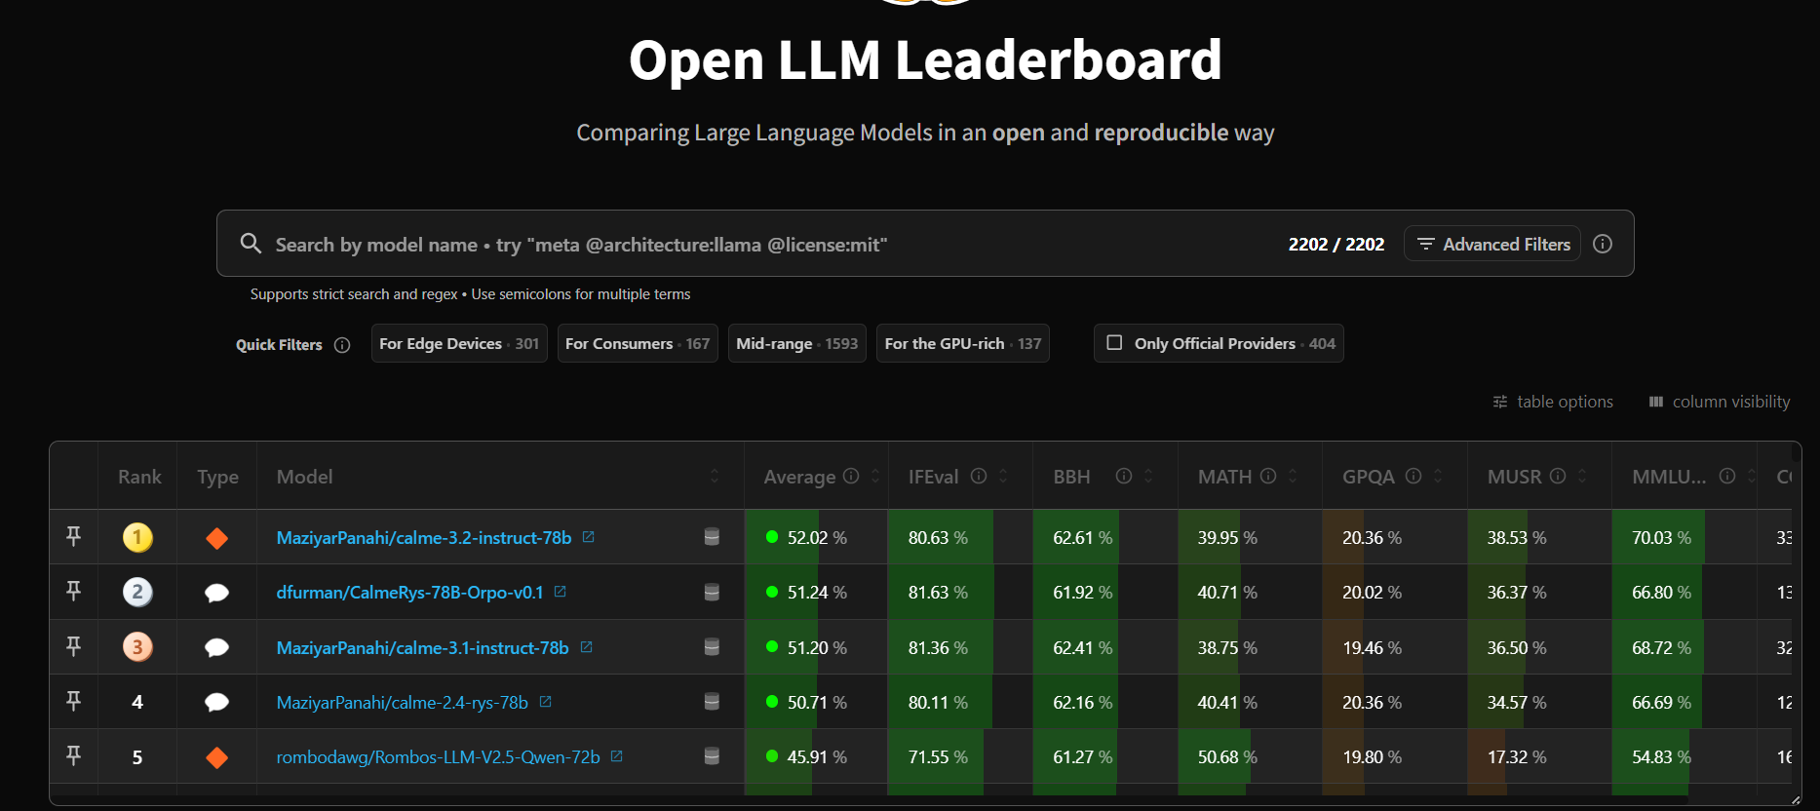
3.利用huggingface上 Open LLM Leaderboard 2的数据
如IFEval,详细意义见后一页
https://huggingface.co/spaces/open-llm-leaderboard/open_llm_leaderboard#/

Slide 18
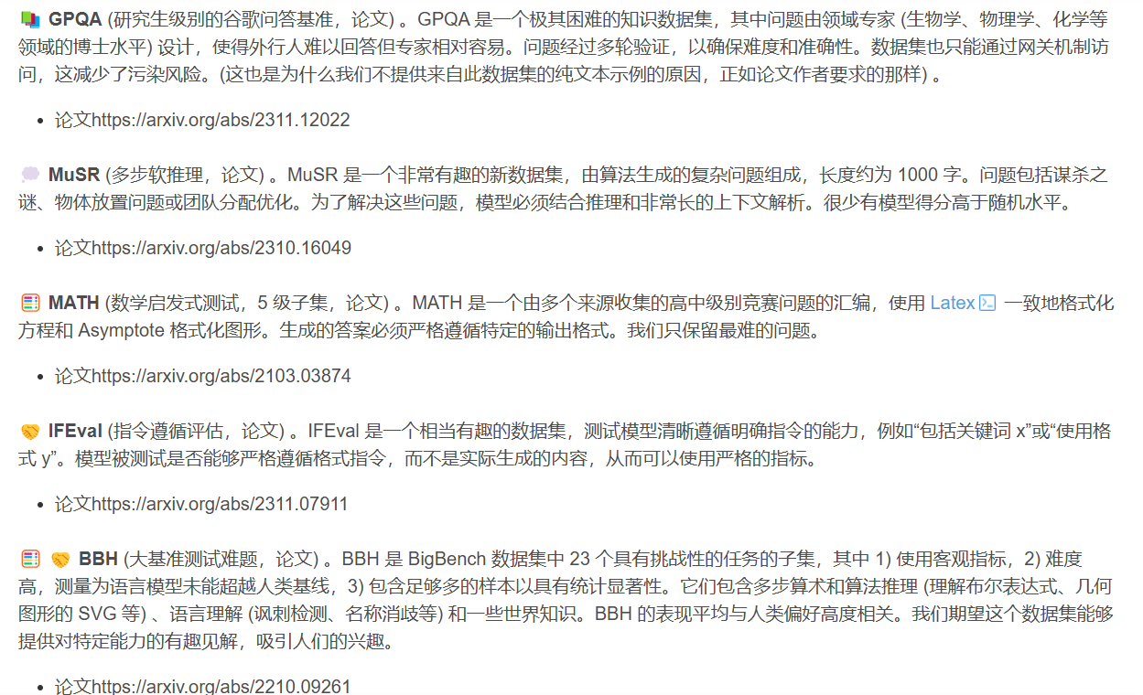

Slide 19
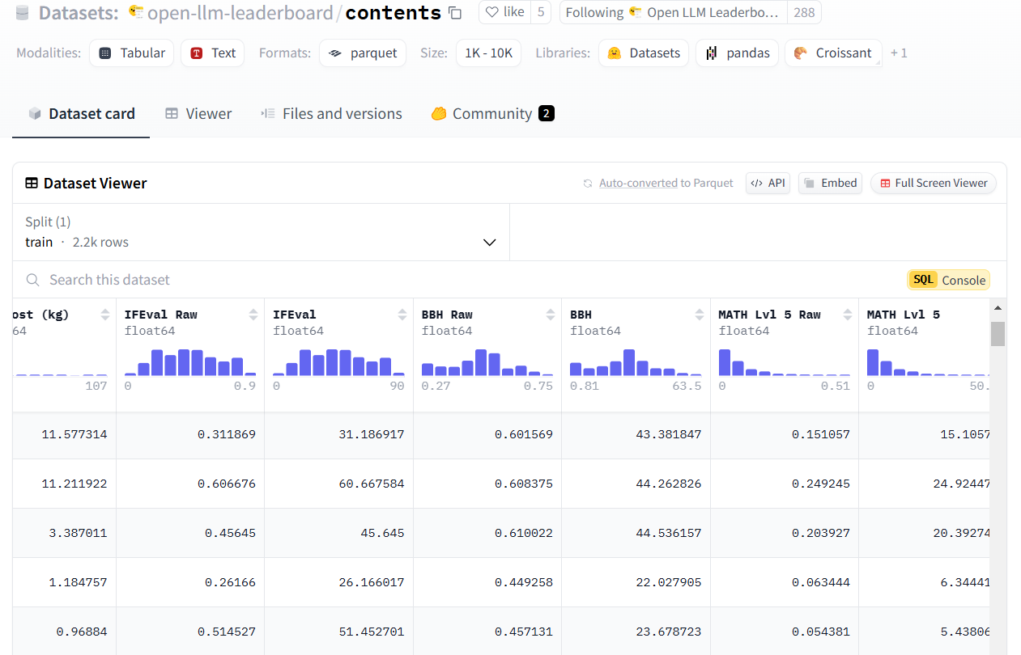
数据源为huggingface上的open-llm-leaderboard/contents数据集，利用python处理
https://huggingface.co/datasets/open-llm-leaderboard/contents

Slide 20

利用上述数据，可视化展现六边形能力图，比较不同大模型之间区别
最终开发出相关网页，进行展示

Slide 21
谢谢观看

